Slide 1
Yarıiletken Sıcaklık Sensörleri

Slide 2
Yarıiletken Sıcaklık Sensörleri
Yarıiletken sıcaklık sensörleri, yarı iletken malzemeler kullanılarak, entegre devre haline getirilmiş, genellikle doğrusal (lineer) çıkış veren sıcaklık sensörleridir. Mikrodenetleyici ve mikroişlemci devreleri ile uyumlu çalışacak şekilde üretilmişlerdir. Tepki süreleri diğer sensörlere göre daha hızlıdır. Yaygın olarak kullanılan tipleri LM35 ve AD590’ dır.

Slide 3
Yarıiletken Sıcaklık Sensörlerinin Özellikleri
Lineer (doğrusal) çıkış sinyali üretirler.
Boyutları ufaktır. Ufak devreler kurulabilir.
-40 ºC ile +120 ºC arasında sıcaklık ölçebilirler.
İstenilen sıcaklık değerini ölçmek için kalibre edilebilirler.
Termal bağlantı olmadan da belli bir uzaklıktan sıcaklık ölçebilirler.
Amplifikatörler, güç kaynakları, sayısal sinyal işleme ve mikroişlemci devrelerinde kullanılmaya uygundurlar.
Termokupullar gibi çok yüksek sıcaklıkları ölçememeleri, kullanım alanlarını kısıtlasa da çalıştıkları sıcaklık aralıklarında doğru ölçüm sonuçları üretirler.

Slide 4
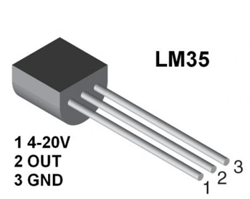
AD590 ve LM35’in fiziksel görünümleri aşağıdaki gibidir.

Slide 6
Yarıiletken Sıcaklık Sensörlerinin Tipleri
Gerilim çıkışlı sıcaklık sensörü
Akım çıkışlı sıcaklık sensörü
Sayısal (Dijital) çıkışlı sıcaklık sensörü
Direnç çıkışlı sıcaklık sensörü
Diyot sıcaklık sensörü

Slide 7
Kaynak: https://www.scribd.com/document/716008202/6-S%C4%B1cakl%C4%B1k-Sensorleri-Ve-Donu%C5%9Fturuculer

